Slide 1
BİNOM AÇILIMI-1

Slide 2
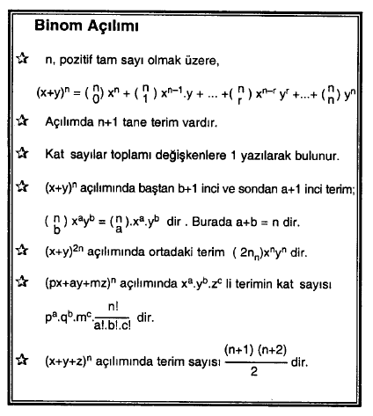

Slide 3
1) (2x+3y)⁶ ifadesinin açılımındaki baştan 4. terim nedir?

Slide 4
2) (x-5y)⁵ ifadesinin açılımındaki sondan 4. terim nedir?

Slide 5
3) (3x-1)⁸ ifadesinin açılımındaki katsayılar toplamı kaçtır?

Slide 6
4) (2x²-5y)⁷ ifadesinin açılımındaki katsayılar toplamı kaçtır?

Slide 7
5) (4x-1/x)⁶ ifadesinin açılımındaki x⁴ ‘lü terimin katsayısı kaçtır?

Slide 8
6) (x²-1/x)⁶ ifadesinin açılımında sabit terim baştan kaçıncı terimdir?

Slide 9
7) (2x-3y)⁶ ifadesinin açılımında ortadaki terim nedir?

Slide 10
8) (a-2b)⁷ ifadesinin açılımında kaç terim vardır?

Slide 11
9) (x-y/3)^{n} ifadesi x’in azalan kuvvetlerine göre yazıldığında 8 terim oluştuğuna göre, baştan 3.terimi bulunuz.

Slide 12
10) (2x-3y)⁶ ifadesinin açılımında x²y⁴’lü terimin katsayısı kaçtır?

Slide 13
11) (x⁴-2)⁴= x¹⁶+…+m.x⁸+… ifadesinin açılımında m kaçtır?

Slide 14
12) C(7,0)+ C(7,1).2¹ +C(7,2).2²+…+ C(7,7).2⁷ işleminin sonucu kaçtır?

Slide 15
13) ($\sqrt[3]{3}$+$\sqrt{2}$)⁶ ifadesinin açılımındaki rasyonel terimlerin toplamı kaçtır? (İpucu: Sadece 2 ve 3 ün ortak katı olan kuvvetlerde terimler rasyonel olur. Yani 0. ve 6. kuvvetlerde rasyonel olur.)

